Slide 1

Hvor meget engineering er der
i en kuglepen?
Engineering-øvelse

Slide 2







Hvad karakteriserer engineering i undervisningen?
At løse et virkelighedsnært (globalt/lokalt/personligt) problem/behov
Ved hjælp af naturfaglig og teknisk viden og undersøgelser
Under hensyntagen til kriterier (hvad skal prototypen leve op til), og krav (tid, materialer og udstyr, metoder, dokumentation)
I en iterativ, systematisk proces
Udvikles en prototype, der kan testes og forbedres og som løser problem/behov ”godt nok”
Løsningen kommunikeres og begrundes ud fra faglige argumenter og designproces.
Fx fysisk produkt, forsøgsprotokol, manual, kode, program, proces (medicin, fødevarer, elektronik…)
Notes:
Engineering er en problembaseret designproces

Slide 3
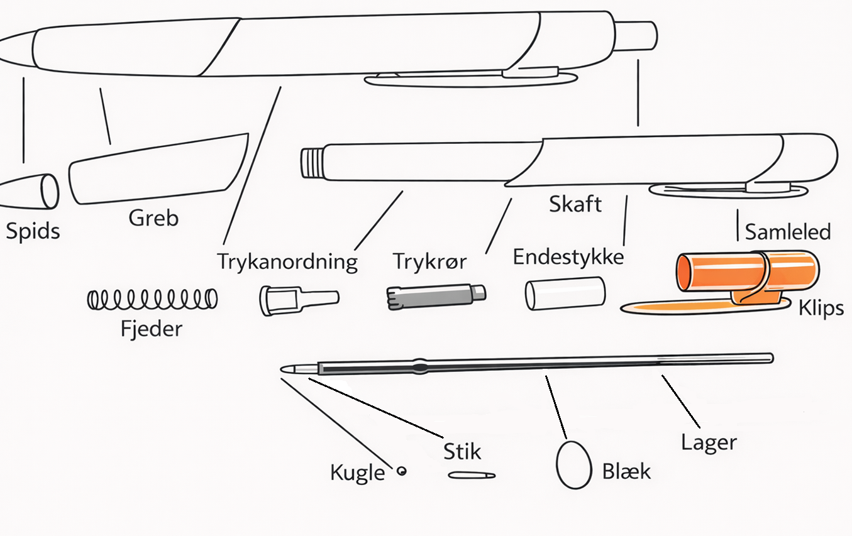
Hvor meget engineering er der i en kuglepen?
“It is an engineering marvel due to its simple yet highly effective design, precision manufacturing, reliability, controlled ink flow, and versatility.”
Notes:
Lille stykke ingeniørkunst – læs mere her: Ingenious Engineering: Ballpoint Pens | Delve
Samtale med eller mellem eleverne om: Hvilken funktion har de forskellige dele – hvor meget engineering kan man få ud af en kuglepen?
Hvem tør den skille den ad? Og kan samle den igen? Vise læreren noget om deres elever
Skabe mod til at tale, skille ting ad, undersøge ting. Skabe nysgerrighed.
Lidt om kuglepennen og dens dele og funktioner:
The precision engineering of ballpoint pens results in many benefits for the user:
Simplicity and Reliability: The precise fit of the ball bearing in its housing minimizes the risk of leakage, clogging, or drying out, ensuring that the pen works consistently over a long period.
Ease of use: Ballpoint pens rely on capillary action to draw ink from the reservoir and onto the paper. This means that the ink flows through the tiny gap between the ball and the paper due to the capillary forces, ensuring a consistent and controlled ink flow without the need for constant pressure on the pen.
Ballpoint pens rely on capillary action to draw ink from the reservoir and onto the paper. Ink flows through the tiny gap between the ball and the paper due to the capillary forces, ensuring a consistent and controlled ink flow without the need for constant pressure on the pen.
Precision: The design of ballpoint pens allows for precise control of ink flow. When pressure is applied to the pen, the ball rotates, and the ink is released onto the paper. This controlled release of ink ensures that lines are crisp and uniform, making ballpoint pens suitable for precise writing and drawing.
Longevity: Ballpoint pens typically have a longer lifespan compared to other types of pens like gel or fountain pens. They can write for extended periods without the need for refilling, and the ink inside the reservoir can last for years without drying out.
Portable and mess-free: Their design allows them to be stored in pockets, purses, or pen holders without the risk of leakage or mess.
Versatility: Ballpoint pens can write on a wide range of surfaces, including paper, cardboard, plastic, and more. They are suitable for various applications, from note-taking and document signing to artistic endeavors and technical drawings.
Cost-Effectiveness: Ballpoint pens are relatively inexpensive to produce, making them an economical choice for writing instruments.

Slide 4




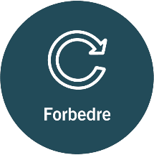

Design af en kuglepen
DEL 1: Kan I genkende designprocessen fra kuglepennen?
Hvilke problemer/behov adresseres?
Hvilke former for naturvidenskabelig/faglig viden er indgået i udviklingen?
Hvilke undersøgelsesprocesser ligger bag?
Hvilke kriterier og krav er der til en kuglepen?
Hvilke aspekter kan undersøges igennem en prototype?
Hvilken nye problemer kan der være opstået undervejs – hvilke forbedringer har været nødvendige?
Hvordan skal artefaktet konstrueres?
Snak sammen 2 og 2. Sammenlign evt. med jeres naboers kuglepen.
Notes:
Eleverne/deltagerne drøfter (5-10 min.) – med fælles opsamling bagefter (5-10 min.):
Hvilke problemer/behov adresseres? (forstå udfordringen)​
Hvilke former for naturvidenskabelig/teknisk/faglig viden og undersøgelser er der bag? (undersøge)​
Hvilke undersøgelsesprocesser ligger bag? (undersøge)​
Hvilke kriterier og krav er der til kuglepennen? (konkretisere) (- forskellige kriterier for forskellige penne?)​
Hvilke aspekter kan undersøges igennem en prototype? (konstruere, konkretisere)​
Hvilken nye problemer kan der være opstået undervejs – hvilke forbedringer har været nødvendige? (undersøge) ​
Hvordan skal artefaktet konstrueres? Hvad er vigtigst? (Konstruere, konkretisere)​

Slide 5
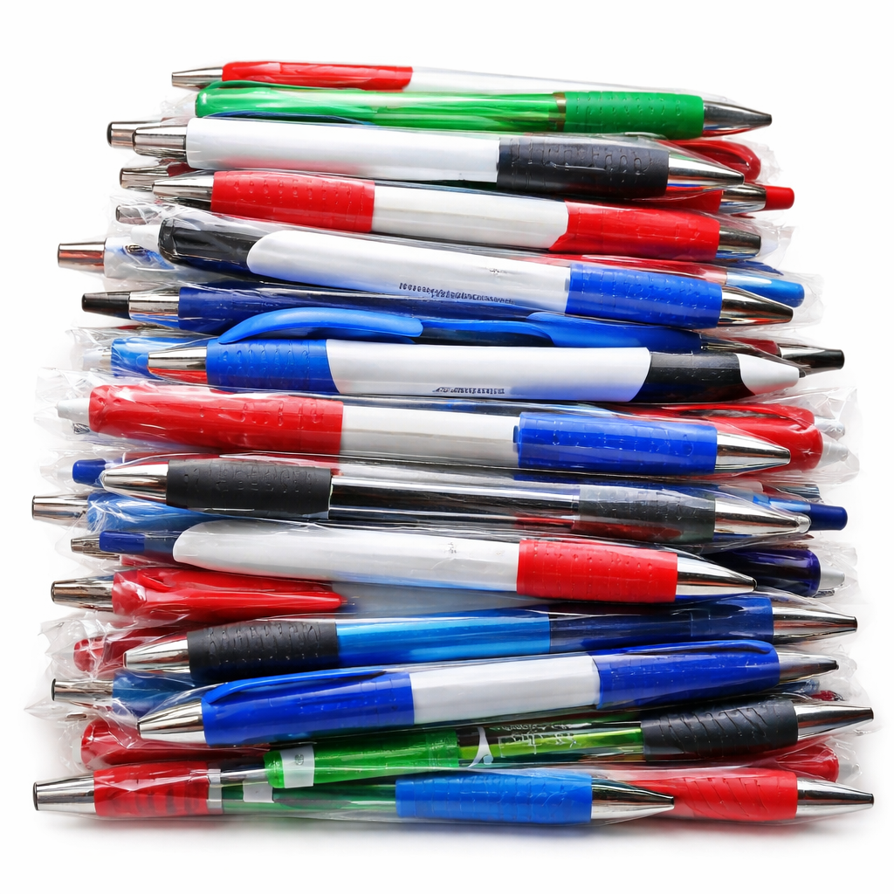
Et problem, mange løsninger
Hvordan kunne problemet også være løst
Hvordan kunne ”kuglepennen” også have set ud eller fungeret?
ELLER
Hvis I skulle forbedre jeres kuglepen, hvad ville I forbedre?
Snak sammen 2 og 2.
Notes:
Del 2 (5-10 min.):
Bed eleverne7deltagerne overveje, hvordan et skriveredskab også kunne se ud eller fungere
Eller bed dem drøfte:
Hvis de skulle forbedre den kuglepen, de sidder med, hvad ville de så udvikle/forbedre?

